Slide 1
HW7_goodinfo
吳佩芩

Slide 2
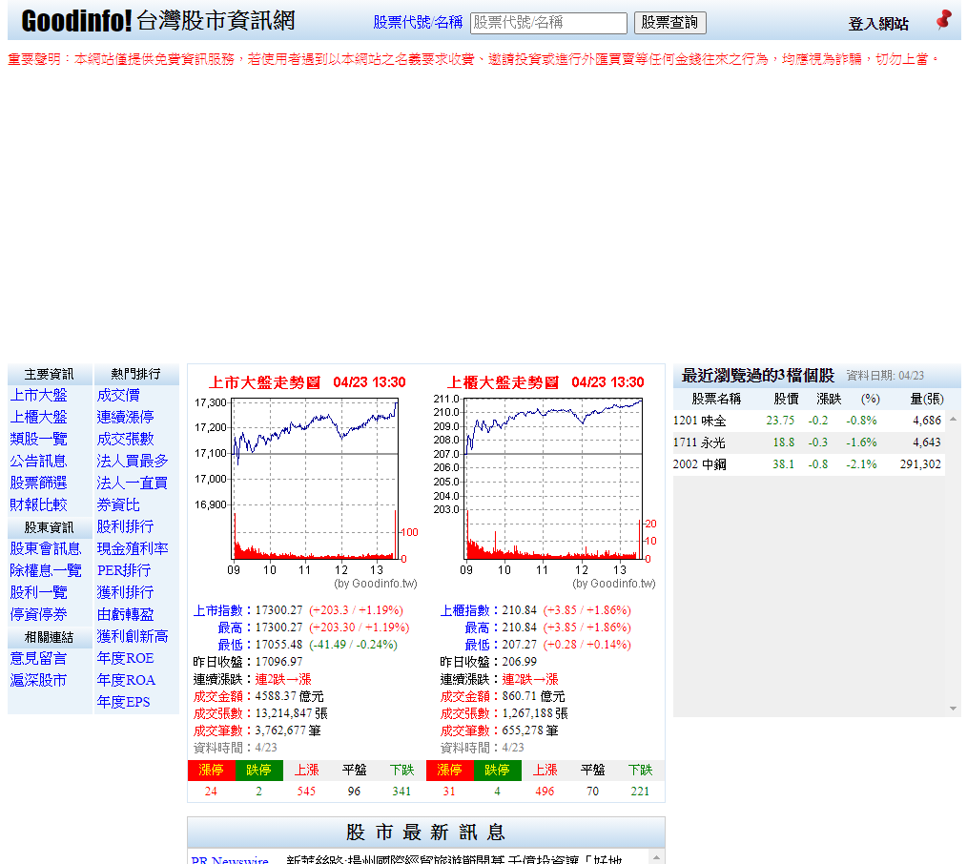
首頁
個股收尋列
細項選擇
熱門資訊統計與排行
最近瀏覽

Slide 3
個股收尋列_首頁
前日成交資訊(開盤、收盤、成交張數…)
最新消息
公司基本資料
籌碼面分析
獲利狀況
財報評分
Notes:
成交資訊清楚，可惜無指標各項解釋

Slide 4

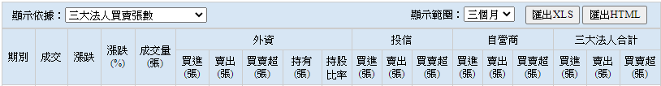
個股收尋列_細項
個股K線圖
法人買賣

Slide 5
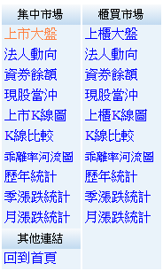
細項選擇_主要資訊
上市、上櫃大盤
類股一覽
財報比較
股票篩選
缺點 : 篩選項目過於繁雜、細項，排列結果又無顯示所查指標

Slide 6
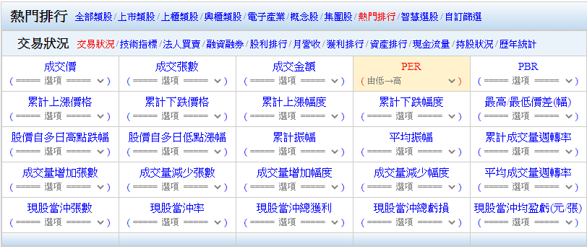
細項選擇_熱門排行
缺點 : 只能選一個指標(但僅一指標排行，並無法妥善選股)

Slide 7
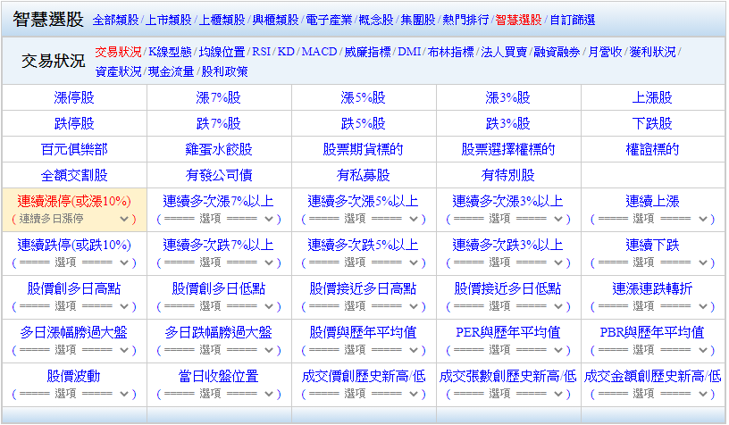
細項選擇_智慧選股

Slide 8
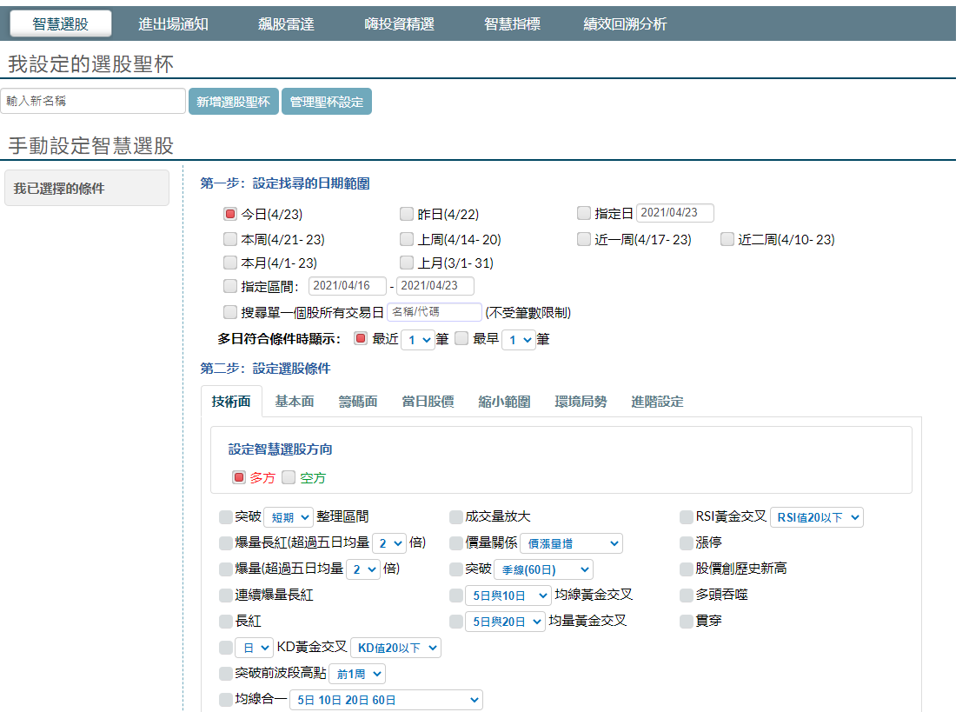
嗨!投資 (Hi Stock)
智慧選股
進出場通知(email或line)
精選追蹤
智慧指標
績效回溯分析

